Slide 1
Веселится детвора, Новый год встречать пора.
Проектирование и построение развивающей предметно – пространственной среды в старшей группе ДОУ.
Выполнила: Каратаева Т.В

Slide 2
1. Выделить задачи работы с детьми в соответствии с темой недели. 2. Подобрать учебно - методические пособия, худ. Литературу, подобрать игры, игровой материал для самостоятельной деятельности, провести ревизию имеющегося оборудования. 3. Выбрать оптимальные формы, методы и приемы работы с детьми для достижения задач. 4.подготовить образовательный и дидактический материал по теме. 5. Обсудить с детьми тему недели, изучить интересы, предпочтения и особенности детей, внести корректировку в п.2 с учетом полученной информации имеющихся возможностей. 6.продумать последовательность внесения изменения в образовательное пространство (вчера – сегодня – завтра).
Алгоритм
проектирование развивающей предметно – пространственной среды.

Slide 3
В рамках тематической недели была организована работа в мастерской Деда Мороза и Снегурочки. Каждый центр на время тематической недели изменил свое название.

Slide 4
-трафареты - кусочки ваты - паетки - бумажные тарелки, стаканчики. - ватные палочки - фольга - заготовки масок карнавальных. Центр творчества «Королевство кисточки» у нас превратился в мастерскую деда мороза, где дети готовясь к новому году вырезали снежинки, елочки, клеили гирлянды, изготавливали различные новогодние поделки для оформления группы и холла. Украшали маски, которые у нас отправились в костюмерную Снегурочки, где дети их использовали, как атрибуты к сказкам.
Центр «Мастерская Деда Мороза»

Slide 5
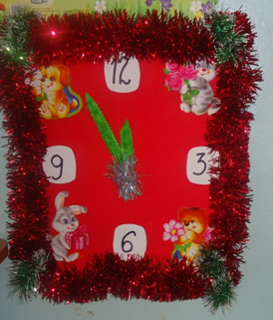
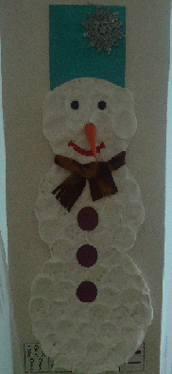
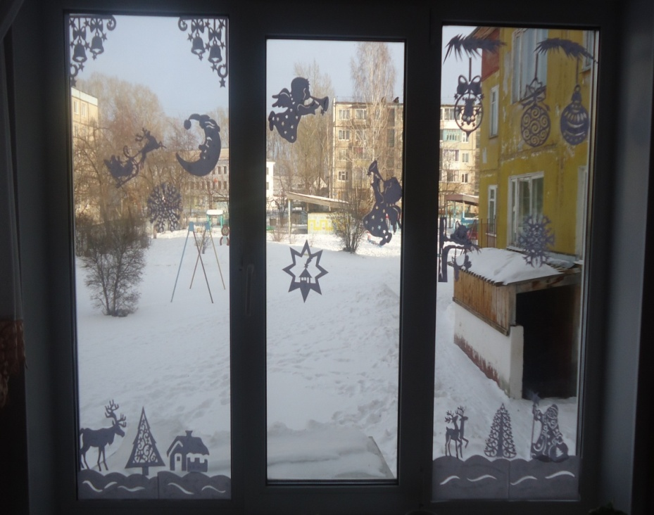
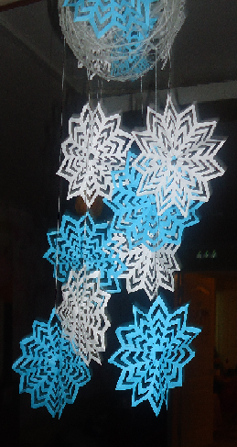

Slide 6
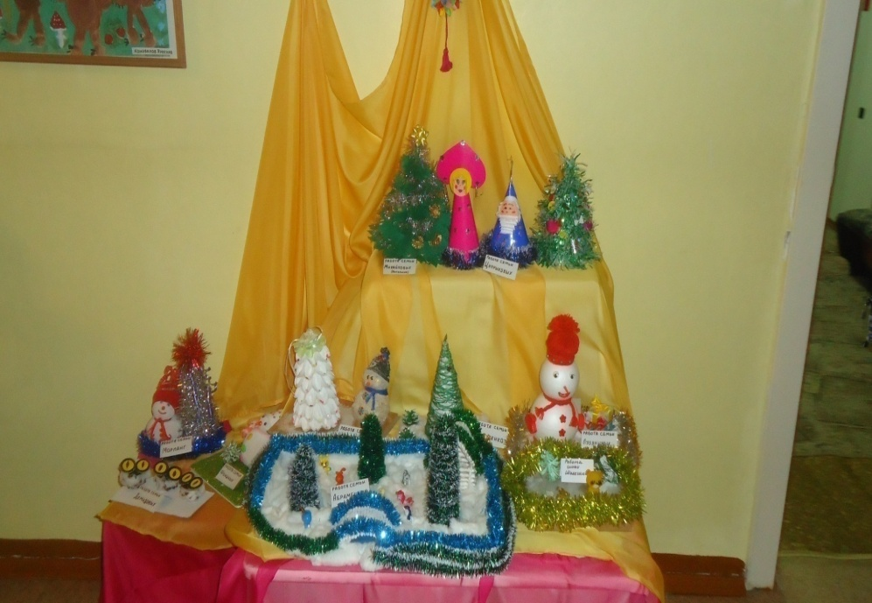
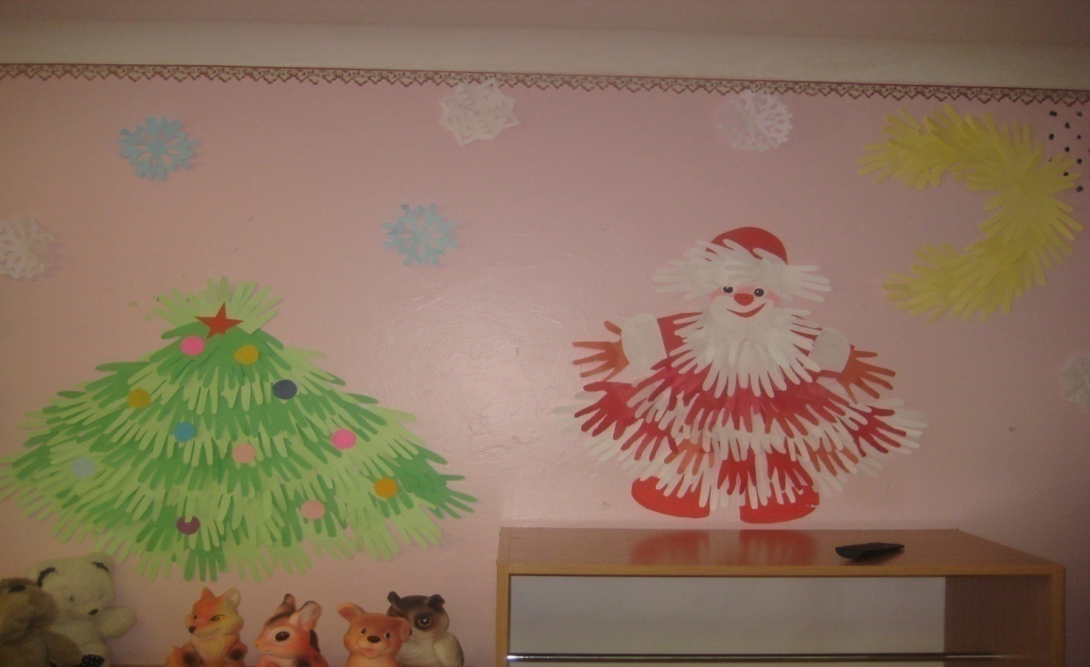

Slide 7
-костюмы на зимнюю новогоднюю тематику. -парики. -карнавальные маски. -бижутерия. Центр «В гостях у сказки», превратился в костюмерную Снегурочки, где у нас появились различные костюмы (Д.М, Снегурочка, елочка, снежная королева и.т.д) и маски, в которых дети обыгрывали различные сказки, одев парики и бижутерию девочки устраивали дефиле для мальчиков.
Центр «Костюмерная Снегурочки».

Slide 8
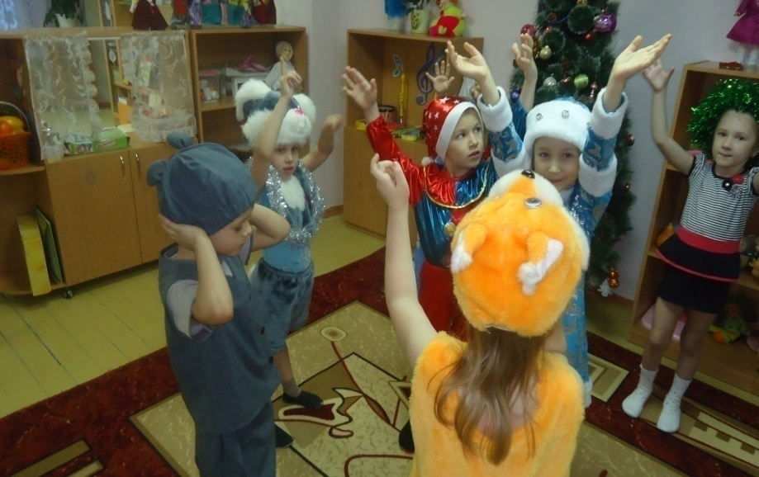
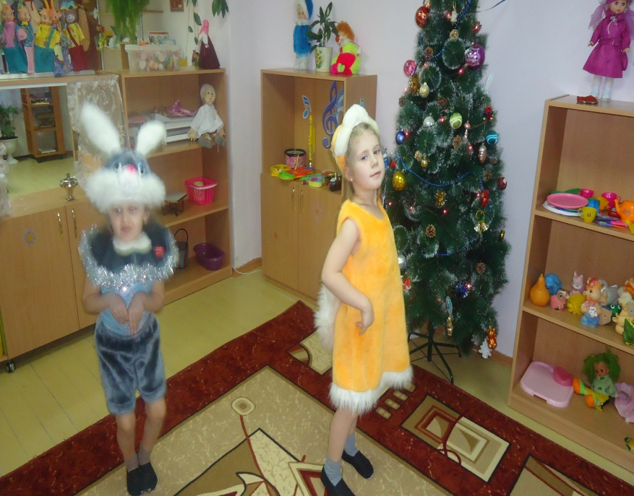
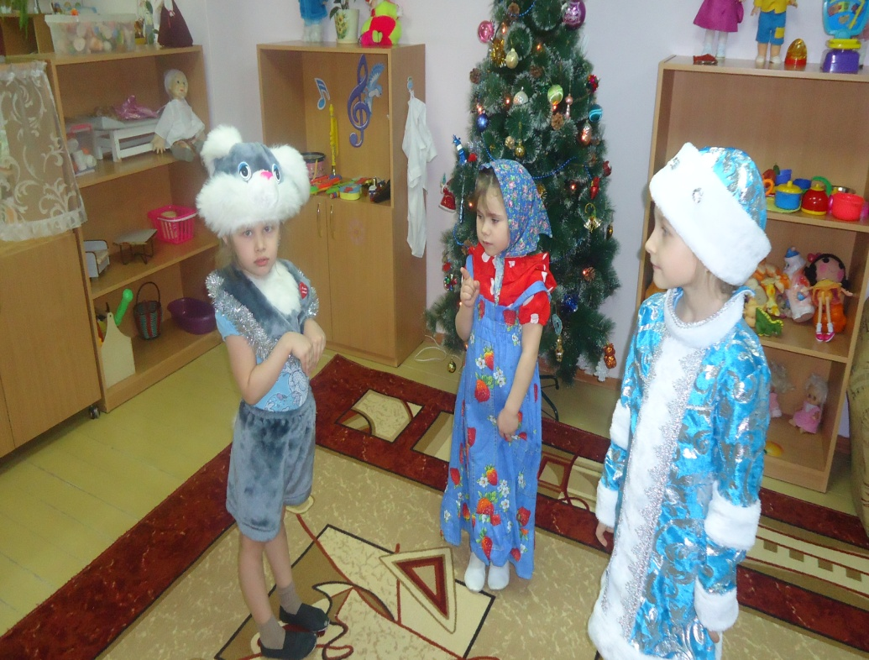

Slide 9
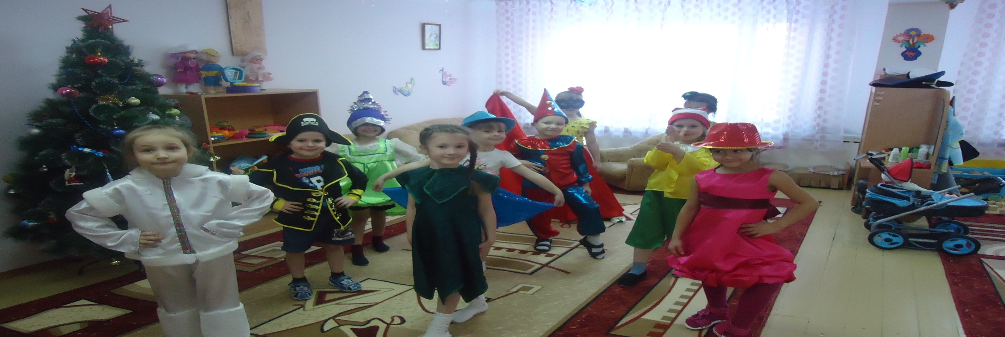
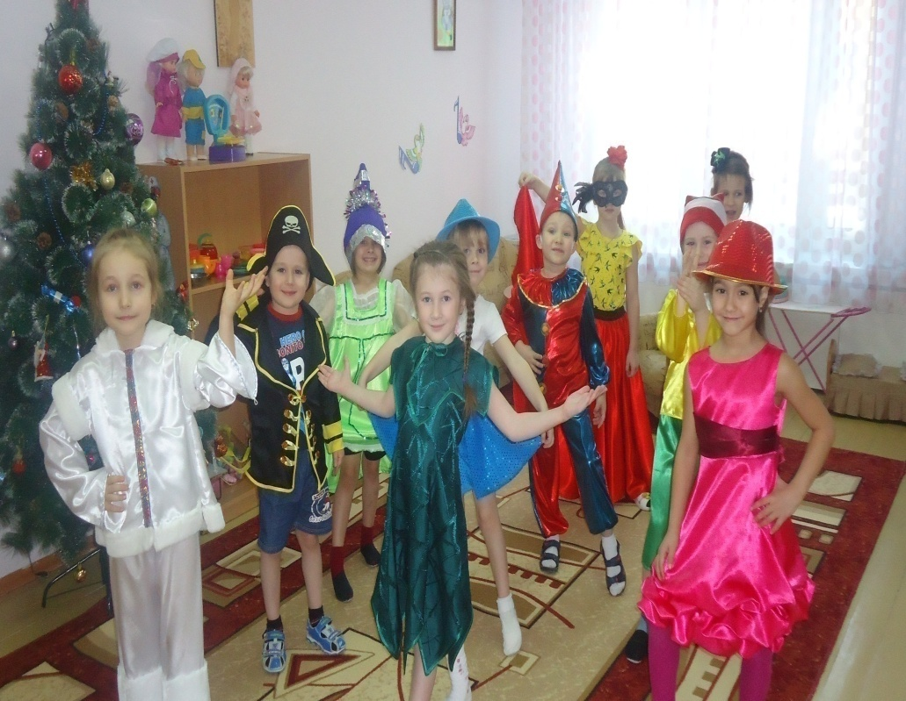
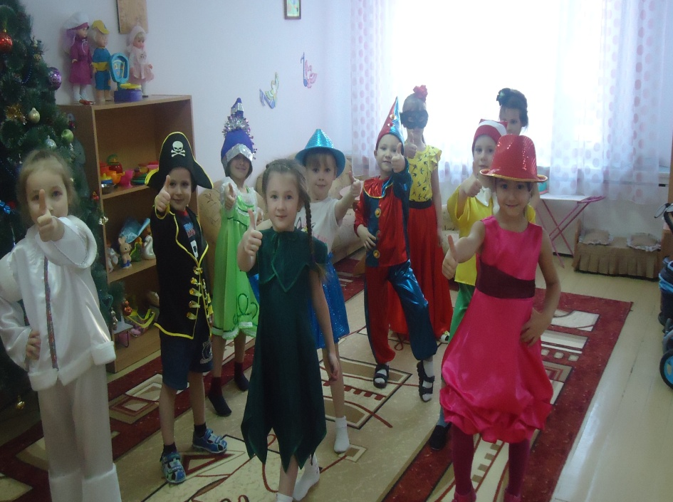

Slide 10
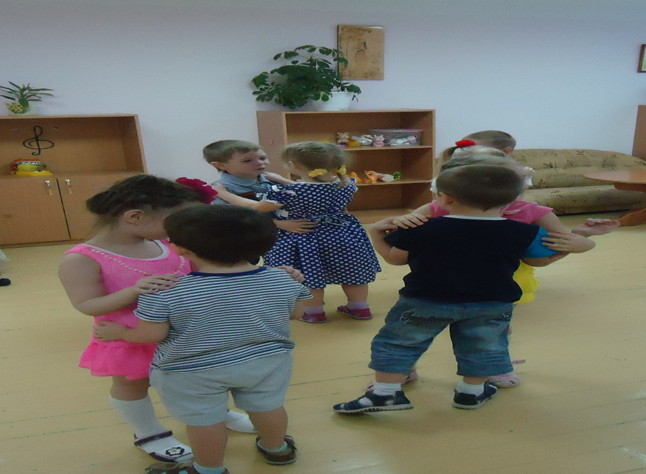
-диски на новогоднюю тематику. -караоке с детскими песнями. Центр «музыки», превратился в диско клуб, где дети исполняли знакомые песни, устраивали дискотеки.
Центр «Новогодний диско клуб».

Slide 11
-маленькая елочка. -салфетки в форме снежинок для сервировки стола. -небольшие кукольные санки. -Сказочный домик Играя в С/Р/И «Семья готовится к новому году» дети с удовольствием ждали гостей к новому году, накрывали на стол свои вырезанные снежинки превратив их в салфетки, а мальчики с удовольствием катали своих детей (кукол) на прогулку в маленьких санках, в центре появилась маленькая елочка, которую принесла Катя Р. С мамой для оформления группы, дети решили ее включить в свою игру, так как приходя в гости, дома без елки будет пусто. Так же дети устраивали игры: «Зимние забавы», «Едим на автобусе в зимний лес». с помощью родителей у нас появился домик, который дети использовали, как в Театрализованных играх, так и как домик уединения.
Центр «Поиграй-ка».

Slide 12
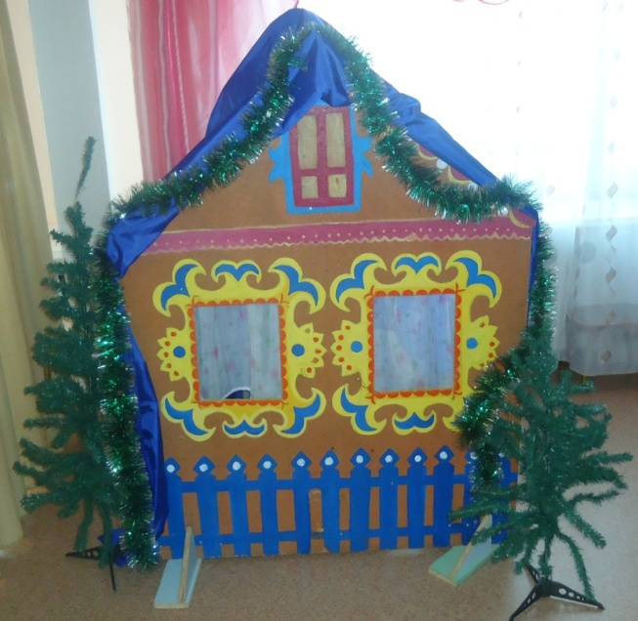
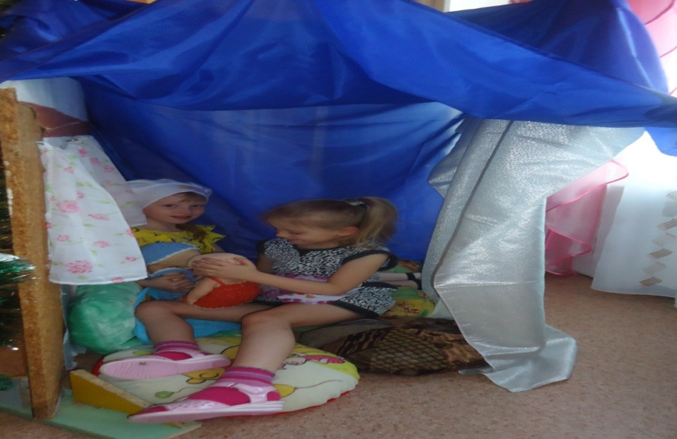
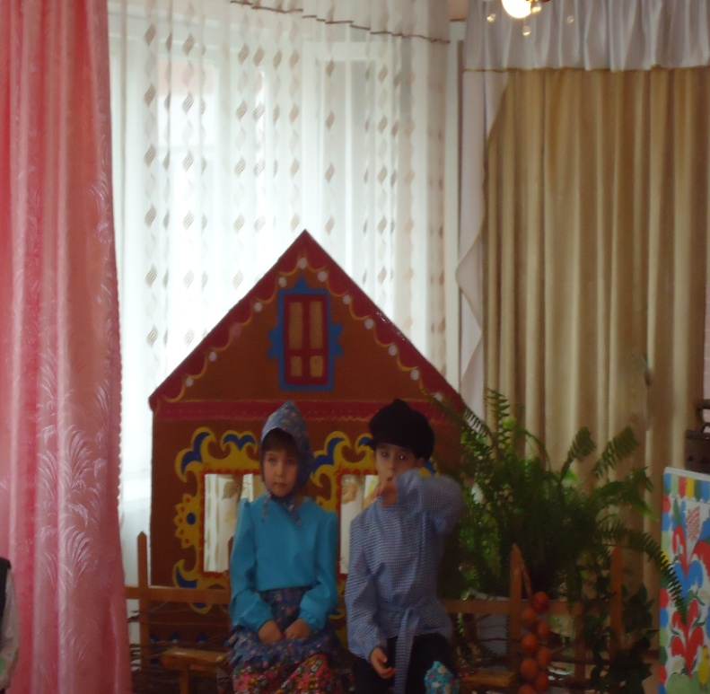
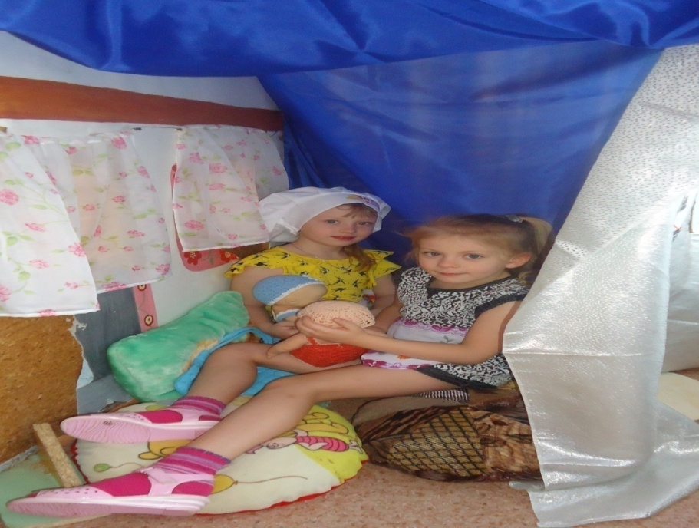

Slide 13
Куклы народов севера -чум -книга о жизни людей на крайнем севере. Приобрели совместно с родителями куклу, народов севера, у детей возник вопрос, как же народы севера празднуют новый год. Егор принес книгу о народах севера, Эвелина выяснила, что народы севера не ставят елку на новый год. совместно с детьми был построен Вигвам, дети решили, что на новый год без елки скучно и поэтому нужно подарить елку народам севера.
Центр «Широка страна моя родная».

Slide 14
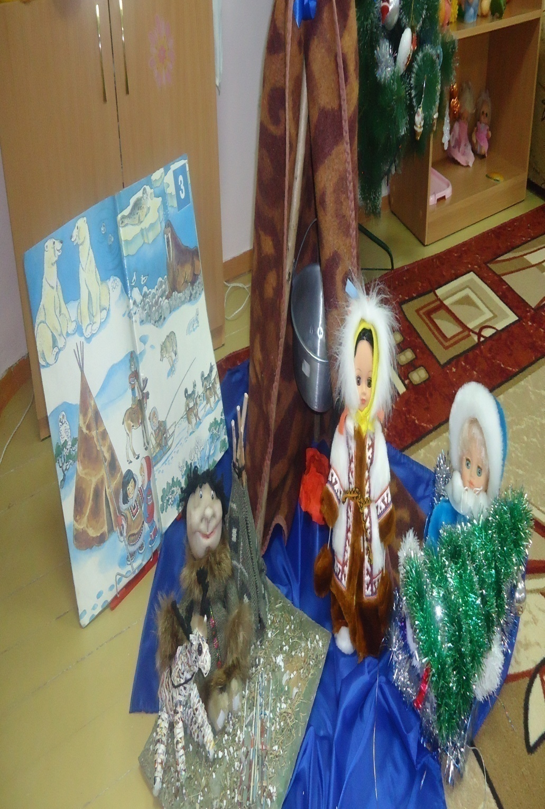

Slide 15
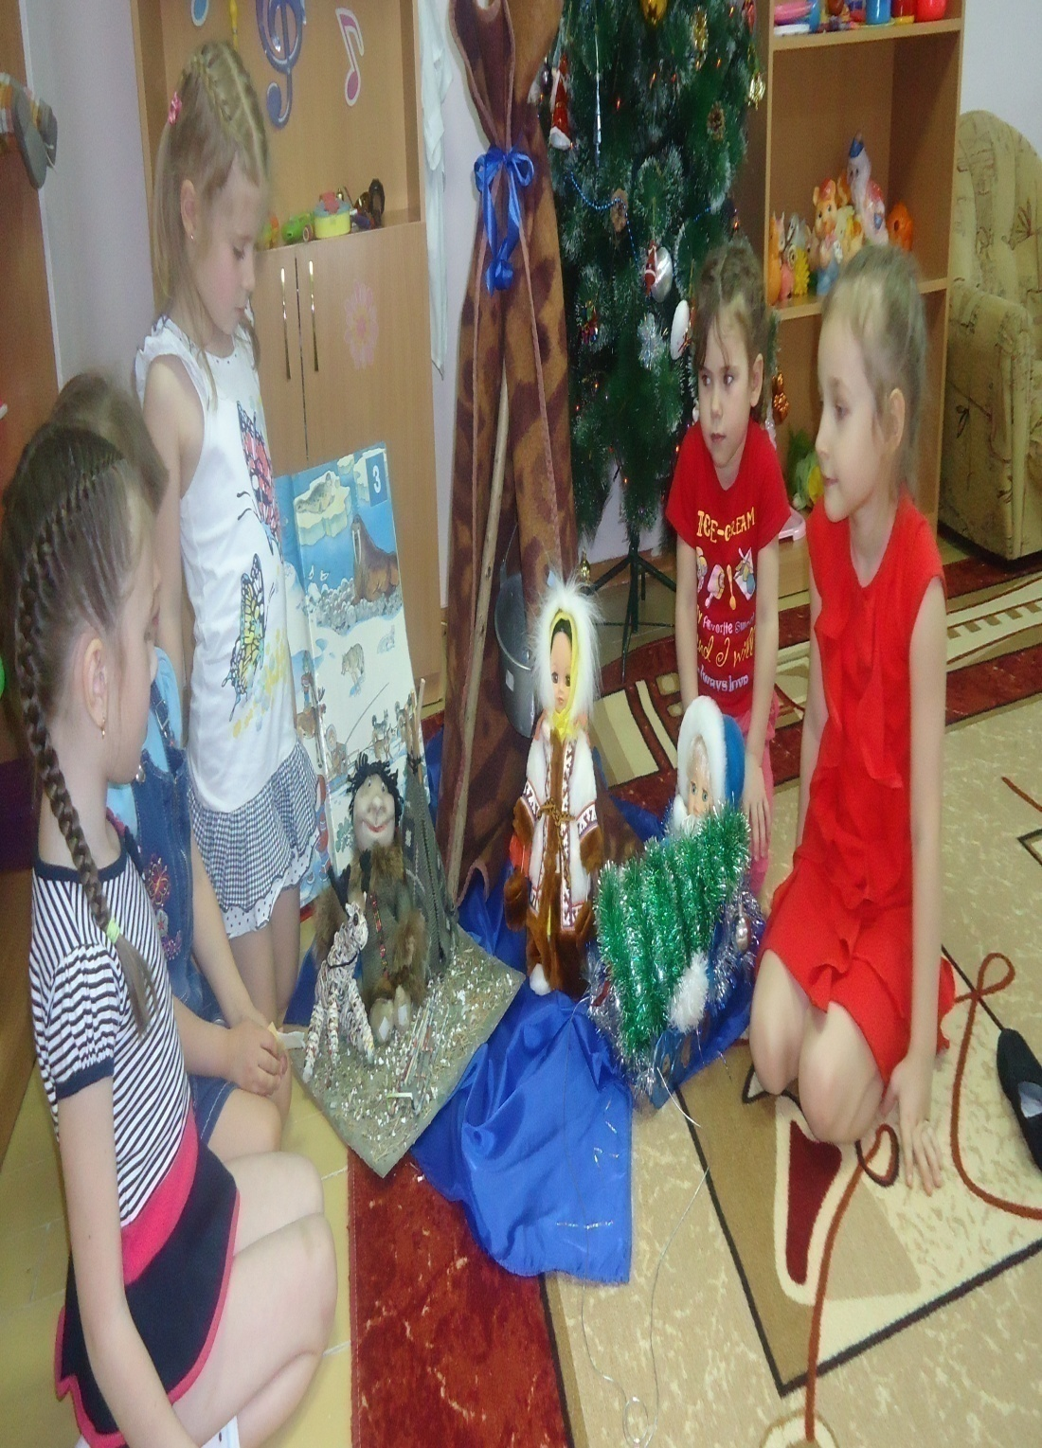

Slide 16
-огнетушитель. -формочки, краски для экспериментирования. -Схема правил безопасного поведения в новогодние праздники. Зимой гораздо труднее сделать так, чтобы территория участка выглядела эстетичной, да еще и позволяла решать педагогические задачи, создать атмосферу праздника не только в группе, но и на участке нам помогли родители создав постройки из снега, не только для красоты, но и с пользой для здоровья. С детьми проводились эксперименты: с огнем и с водой В ходе экспериментирования мы с детьми создали цветные ледяные фигуры, схему «Безопасный Новый год» правила безопасного поведения в новогодние праздники, где мы совместно с детьми придумали условные знаки. После этого мы рассмотрели огнетушитель, как он выглядит и как им пользоваться.
Центр «Горелкин».

Slide 18
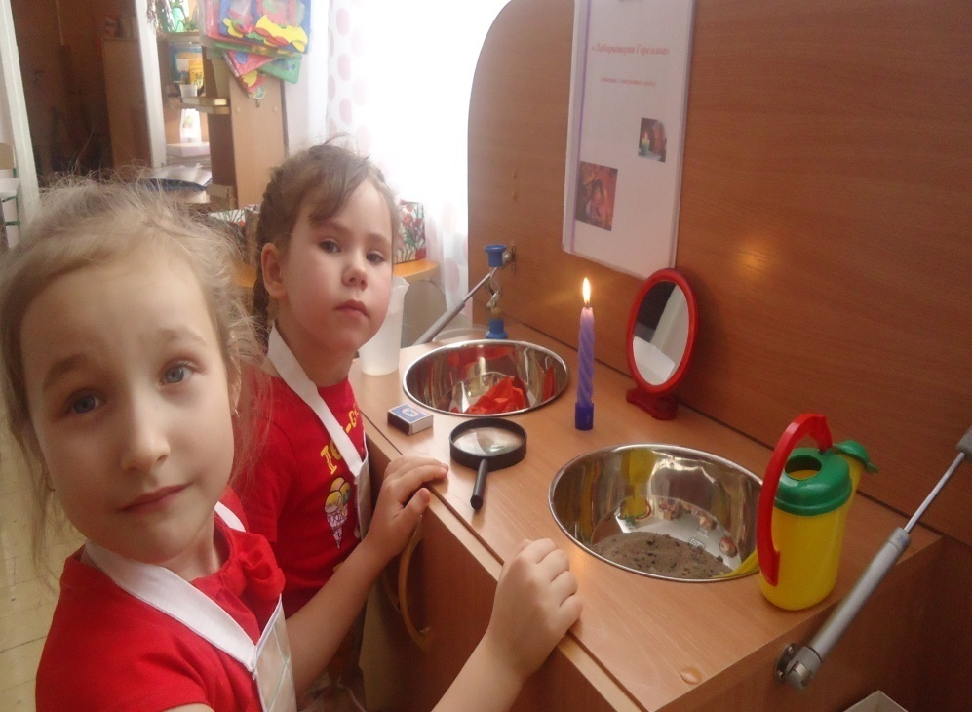
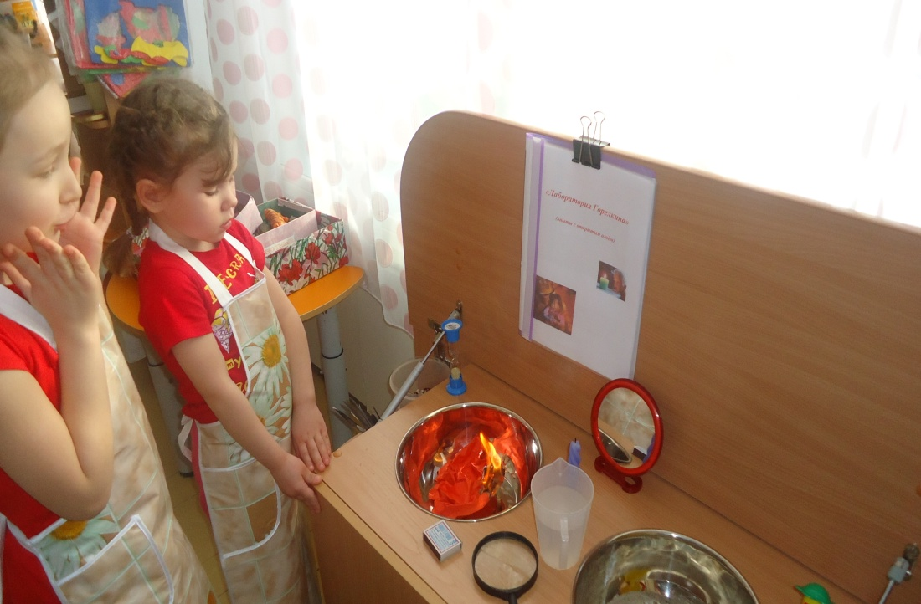
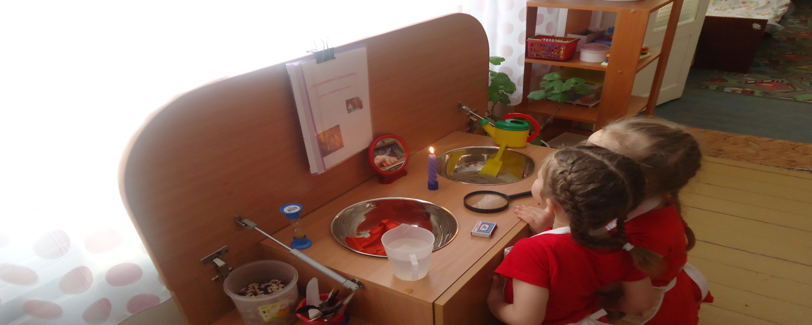

Slide 19
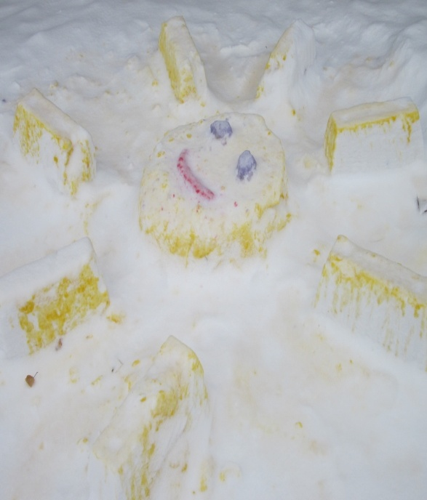
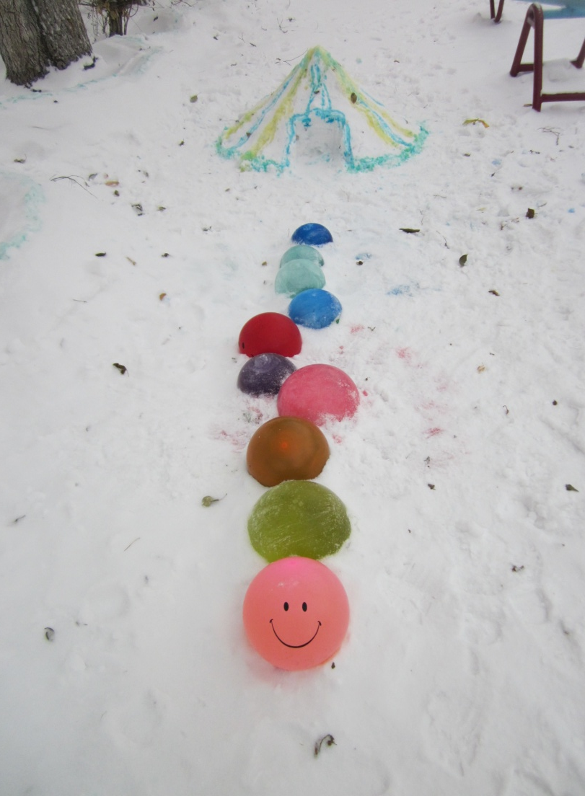
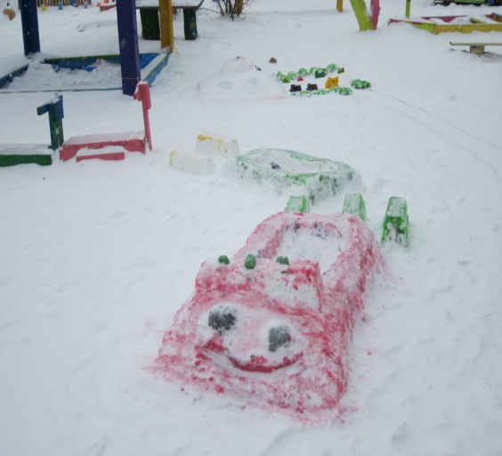

Slide 20
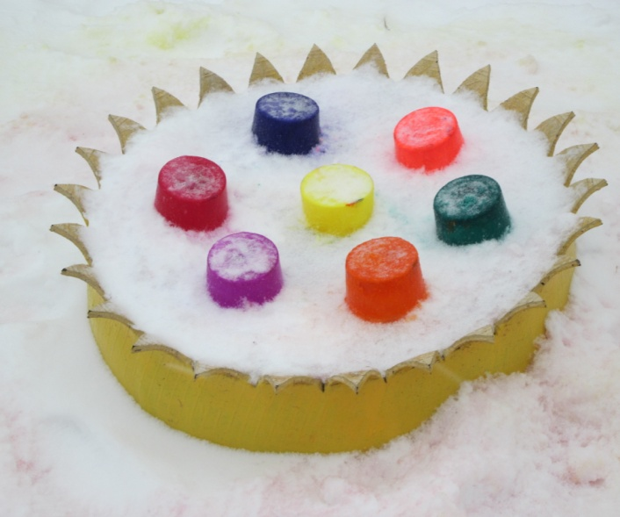
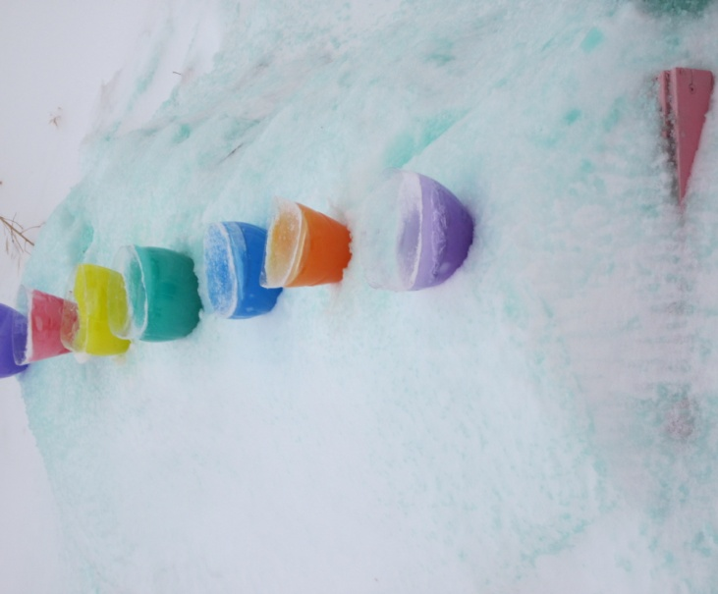
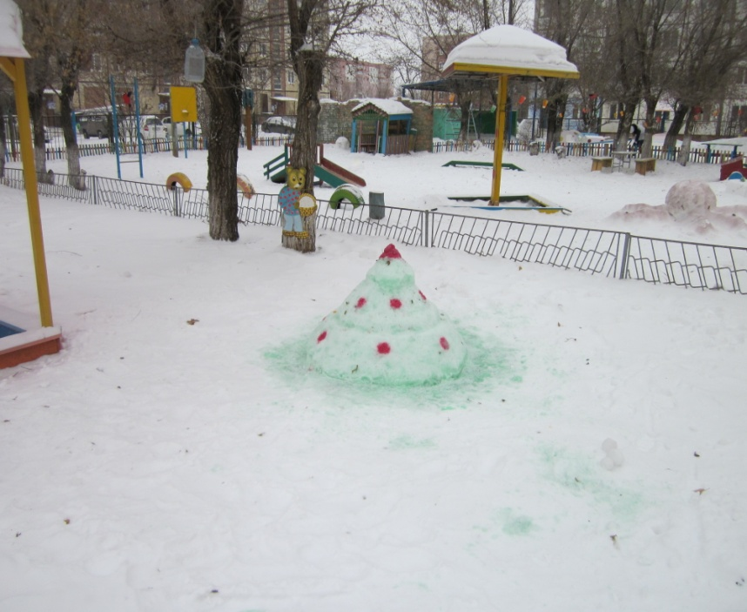
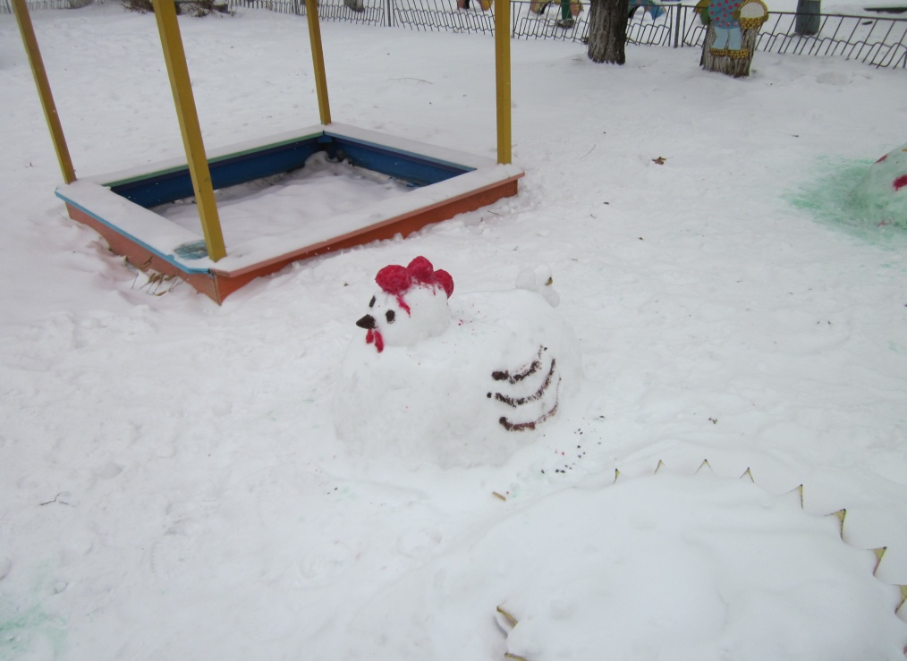

Slide 21
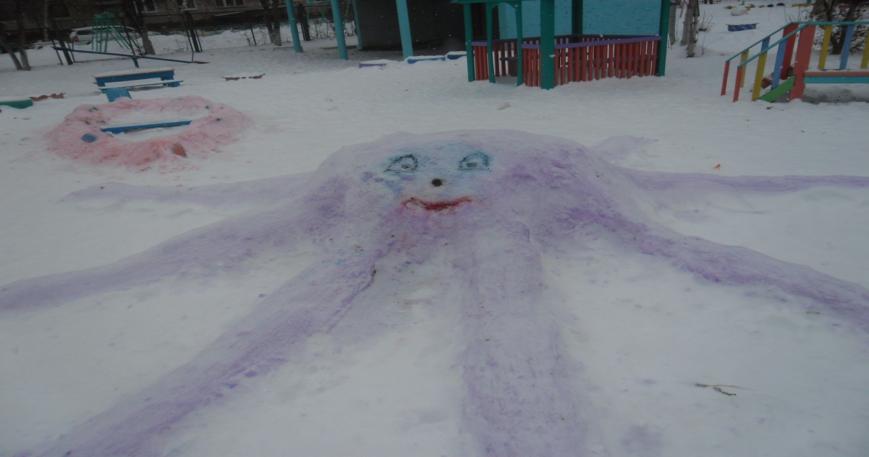
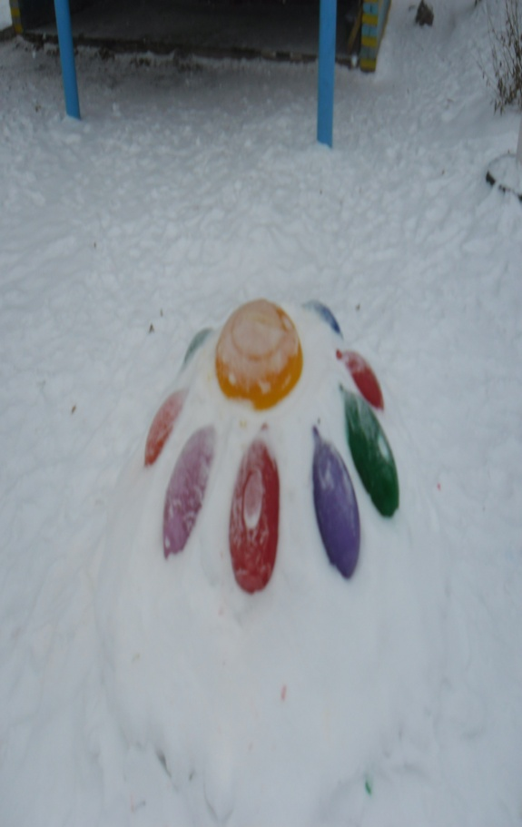
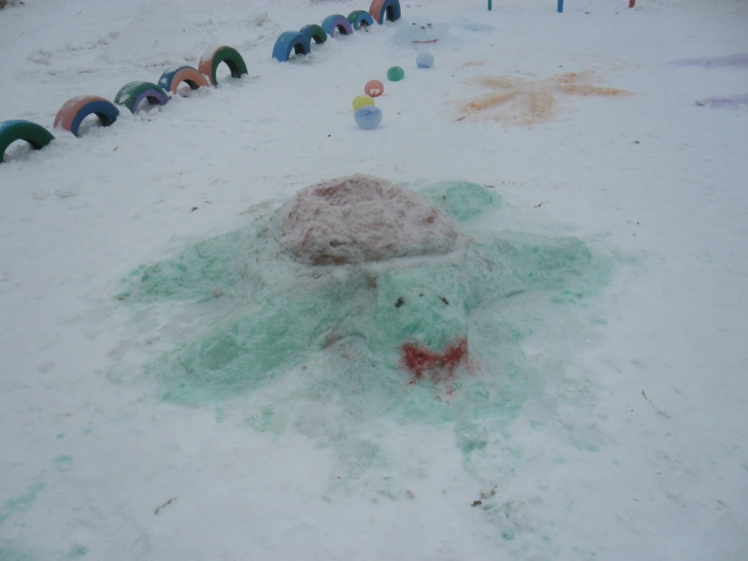

Slide 22
Схема «Безопасный Новый год» правила безопасного поведения в новогодние праздники.
Центр «Безопасности».

Slide 23
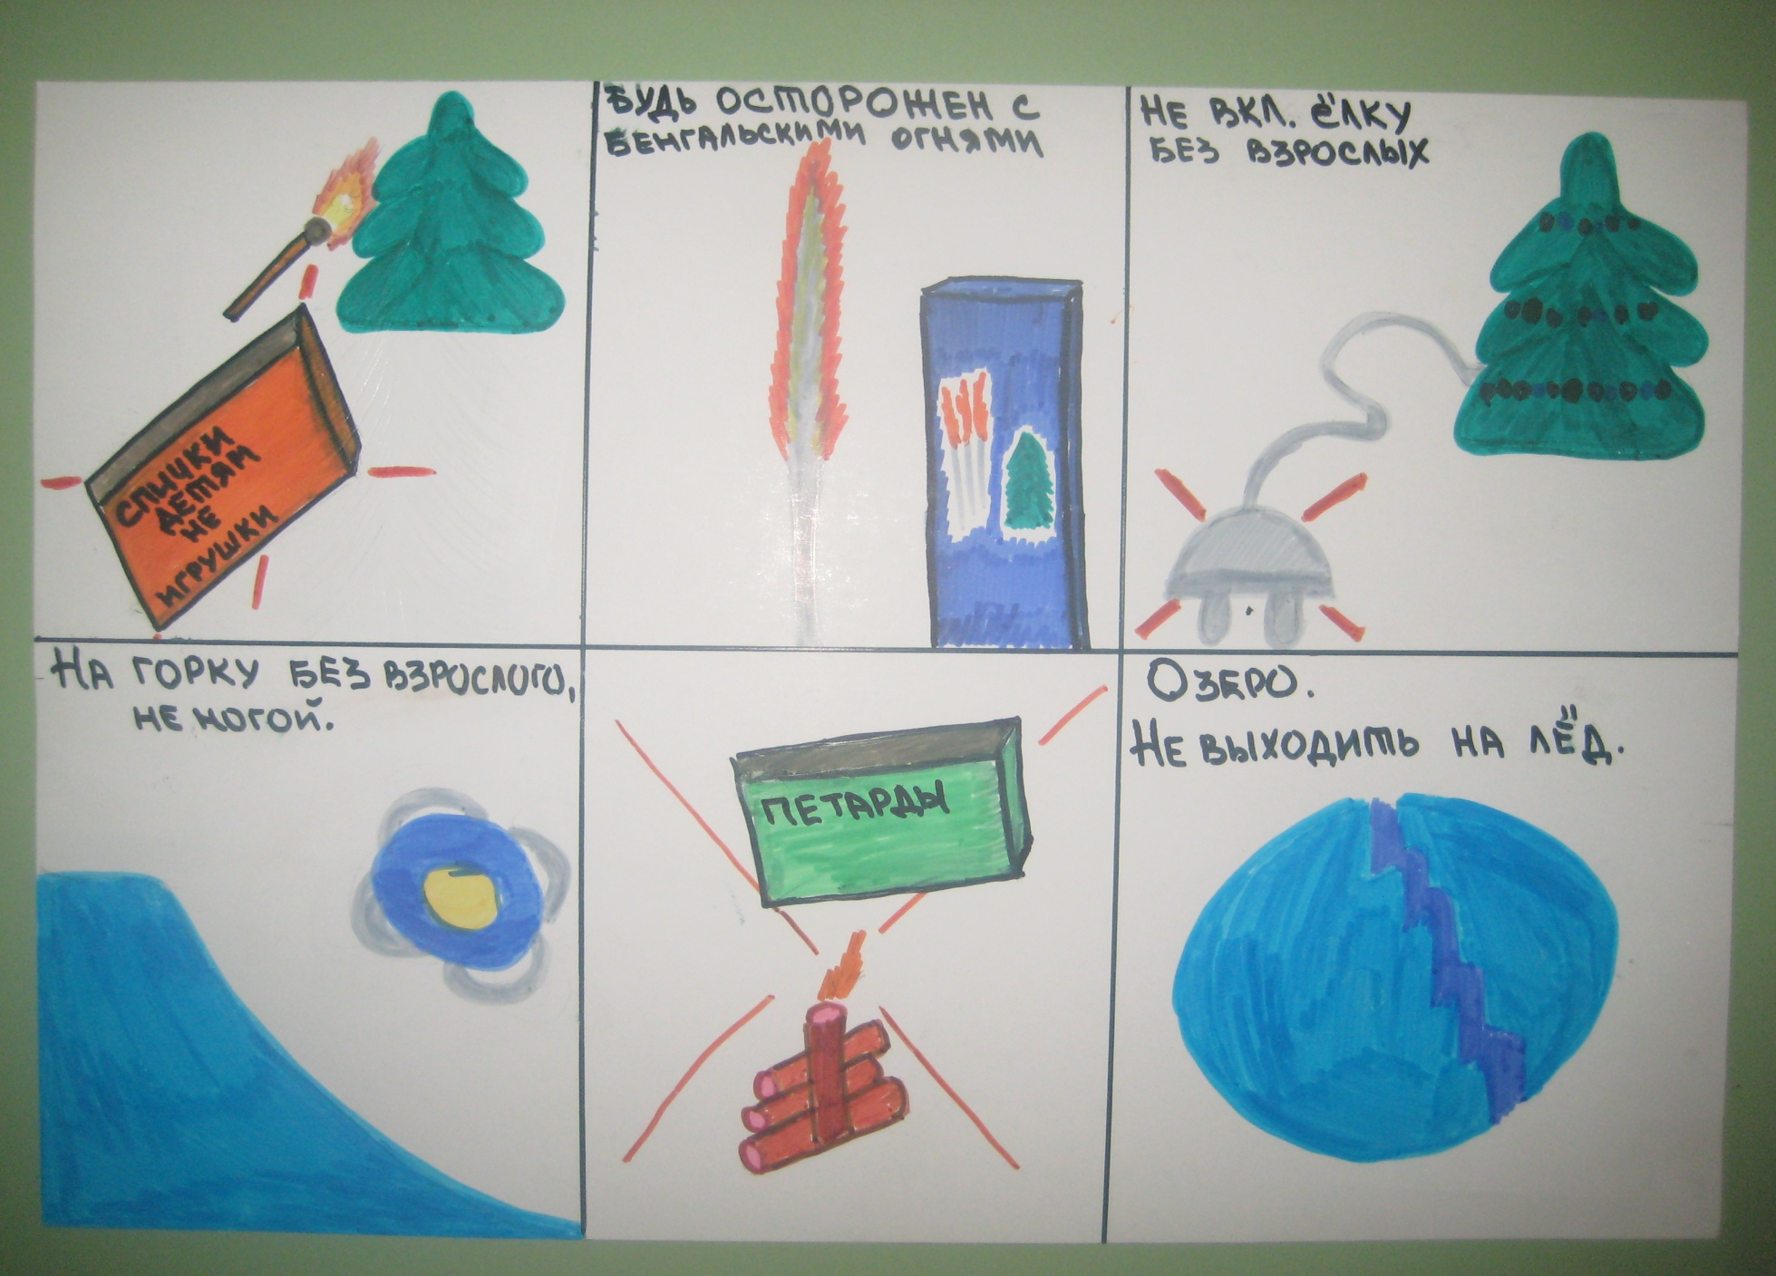

Slide 24
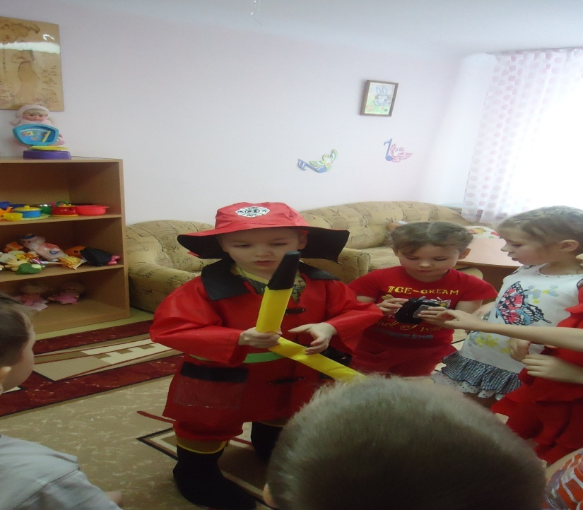
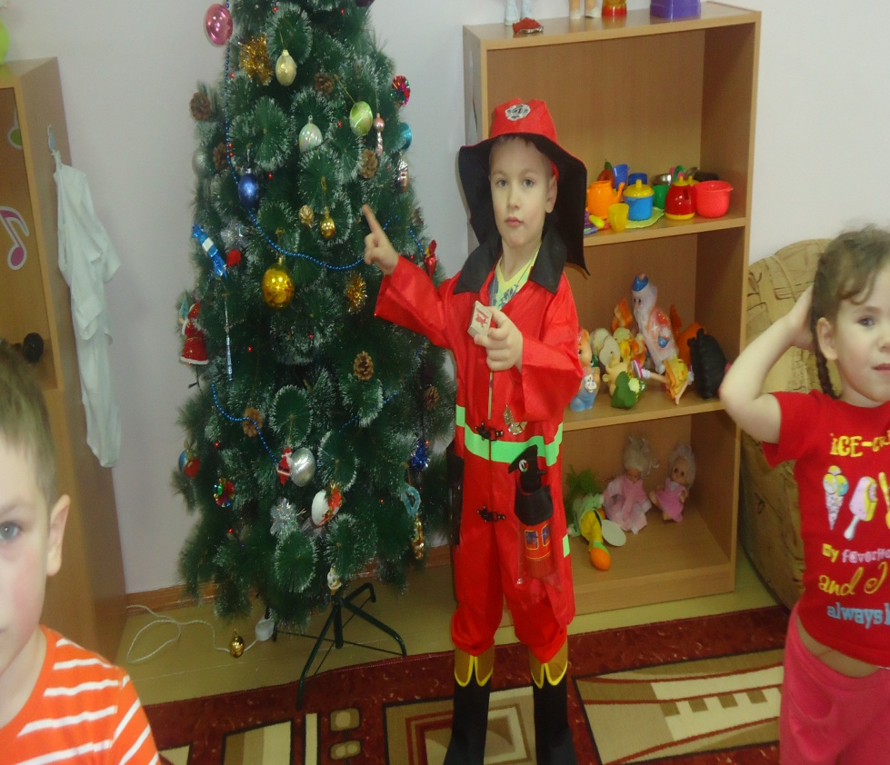
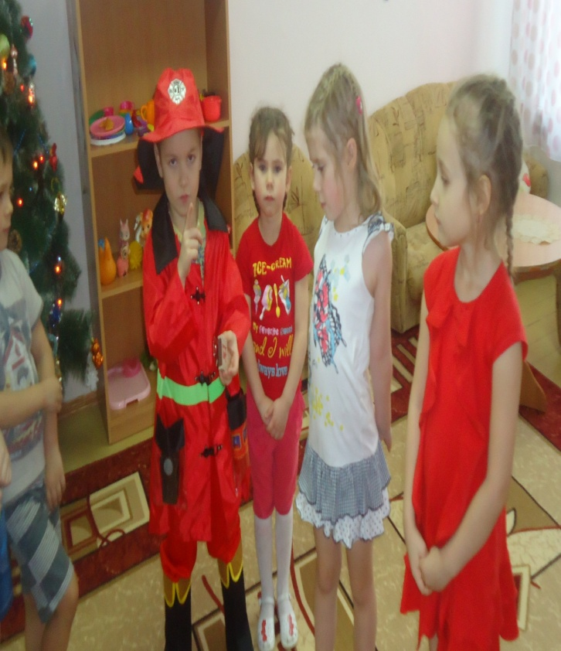

Slide 25
Спасибо за внимание.

